Slide 1
PRAXIAS
GESTOS TRANSITIVOS
“Un objeto real o imaginario está involucrado en la ejecución del gesto realizado sobre el propio cuerpo o el mundo externo”

Slide 2
Observa estos objetos y realiza el gesto que tendrías que hacer para utilizarlo.

Slide 3
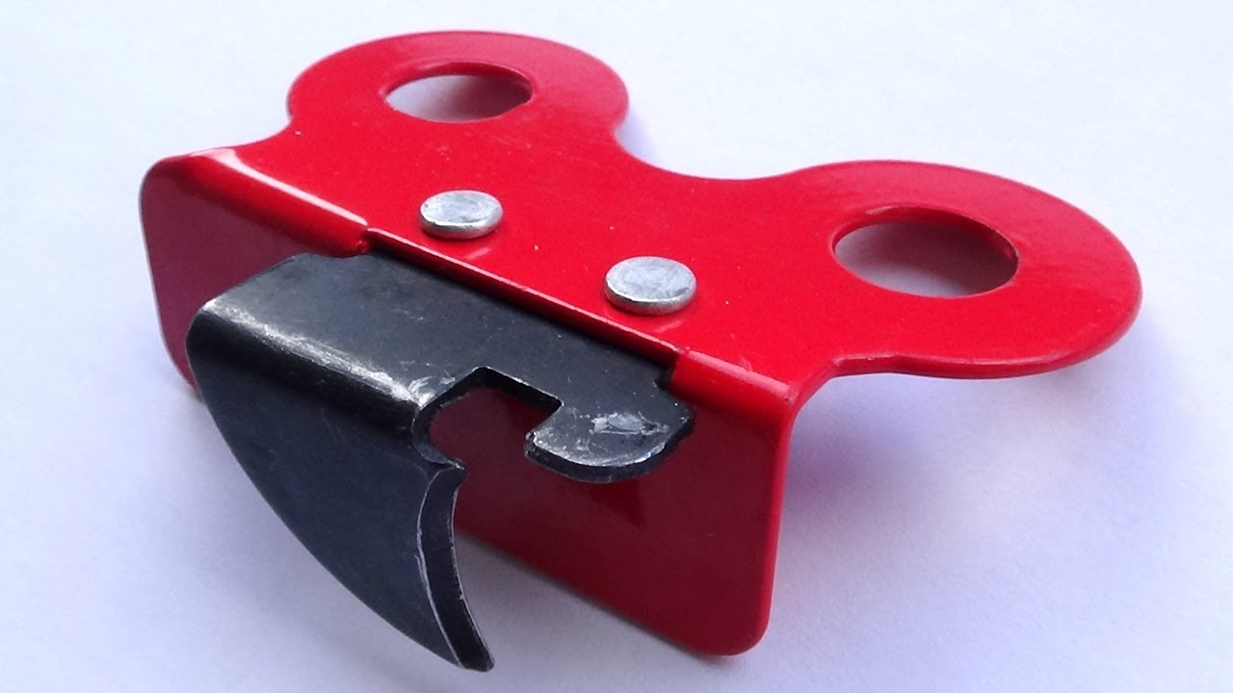

Slide 4
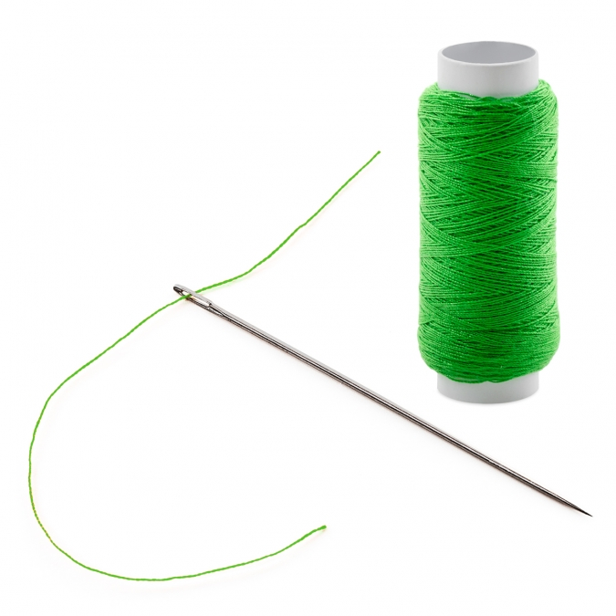

Slide 6
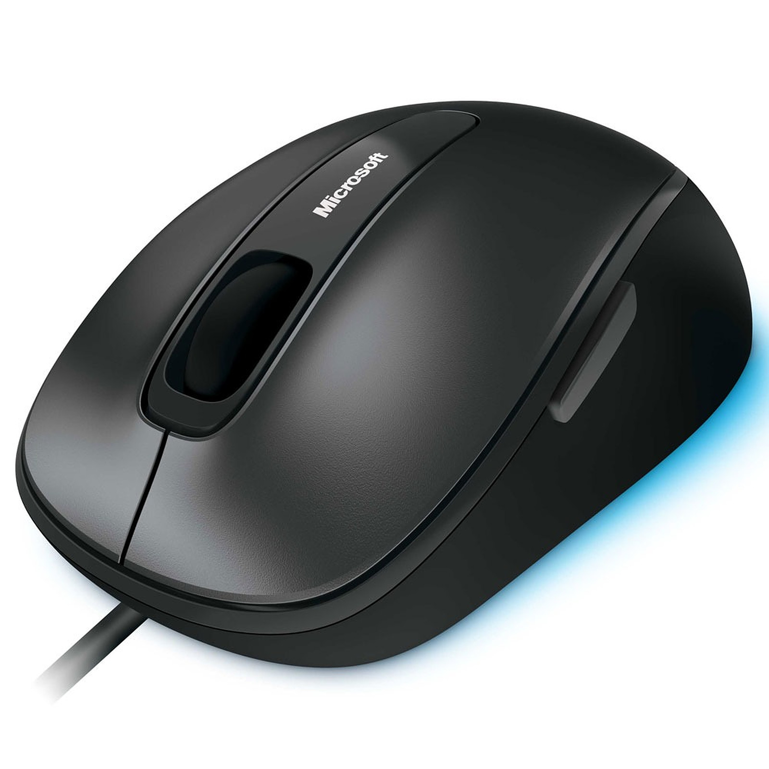

Slide 7
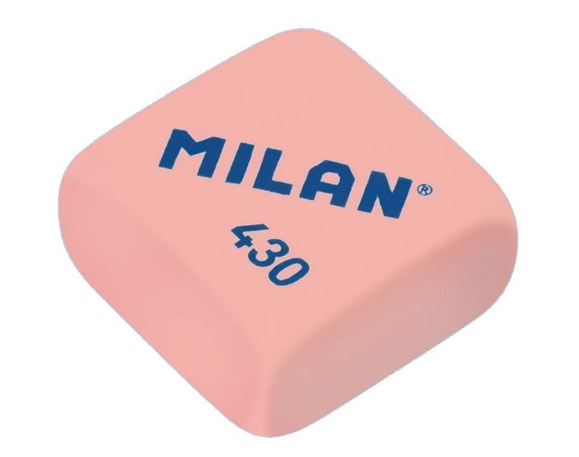

Slide 12
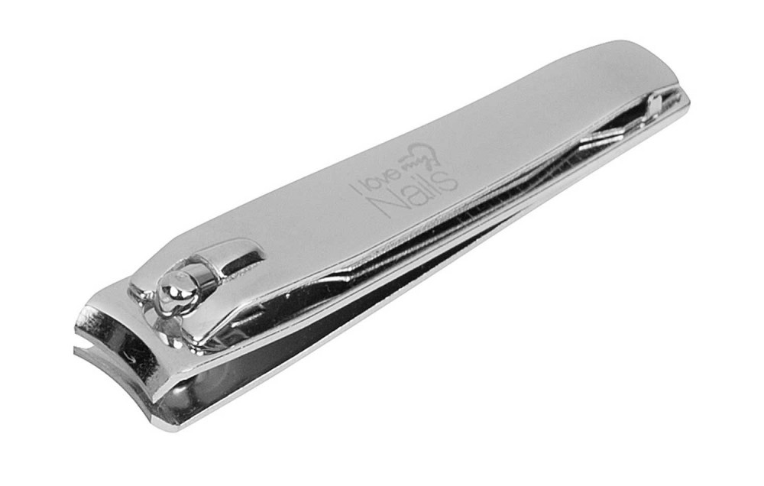

Slide 13
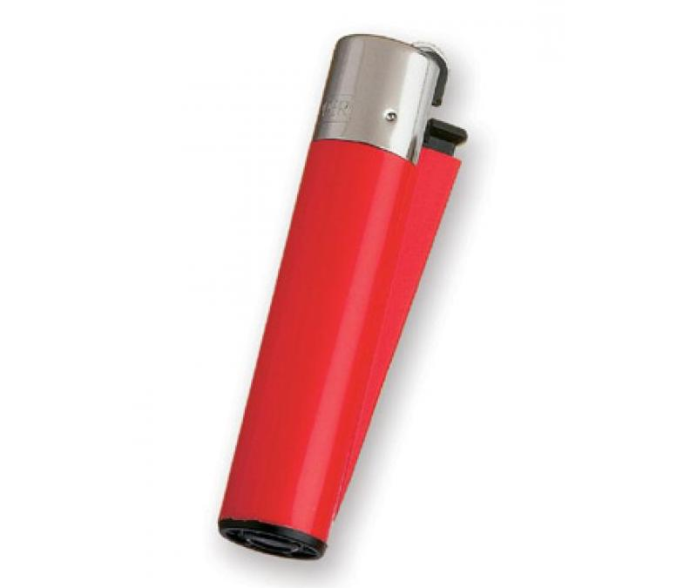

Slide 14
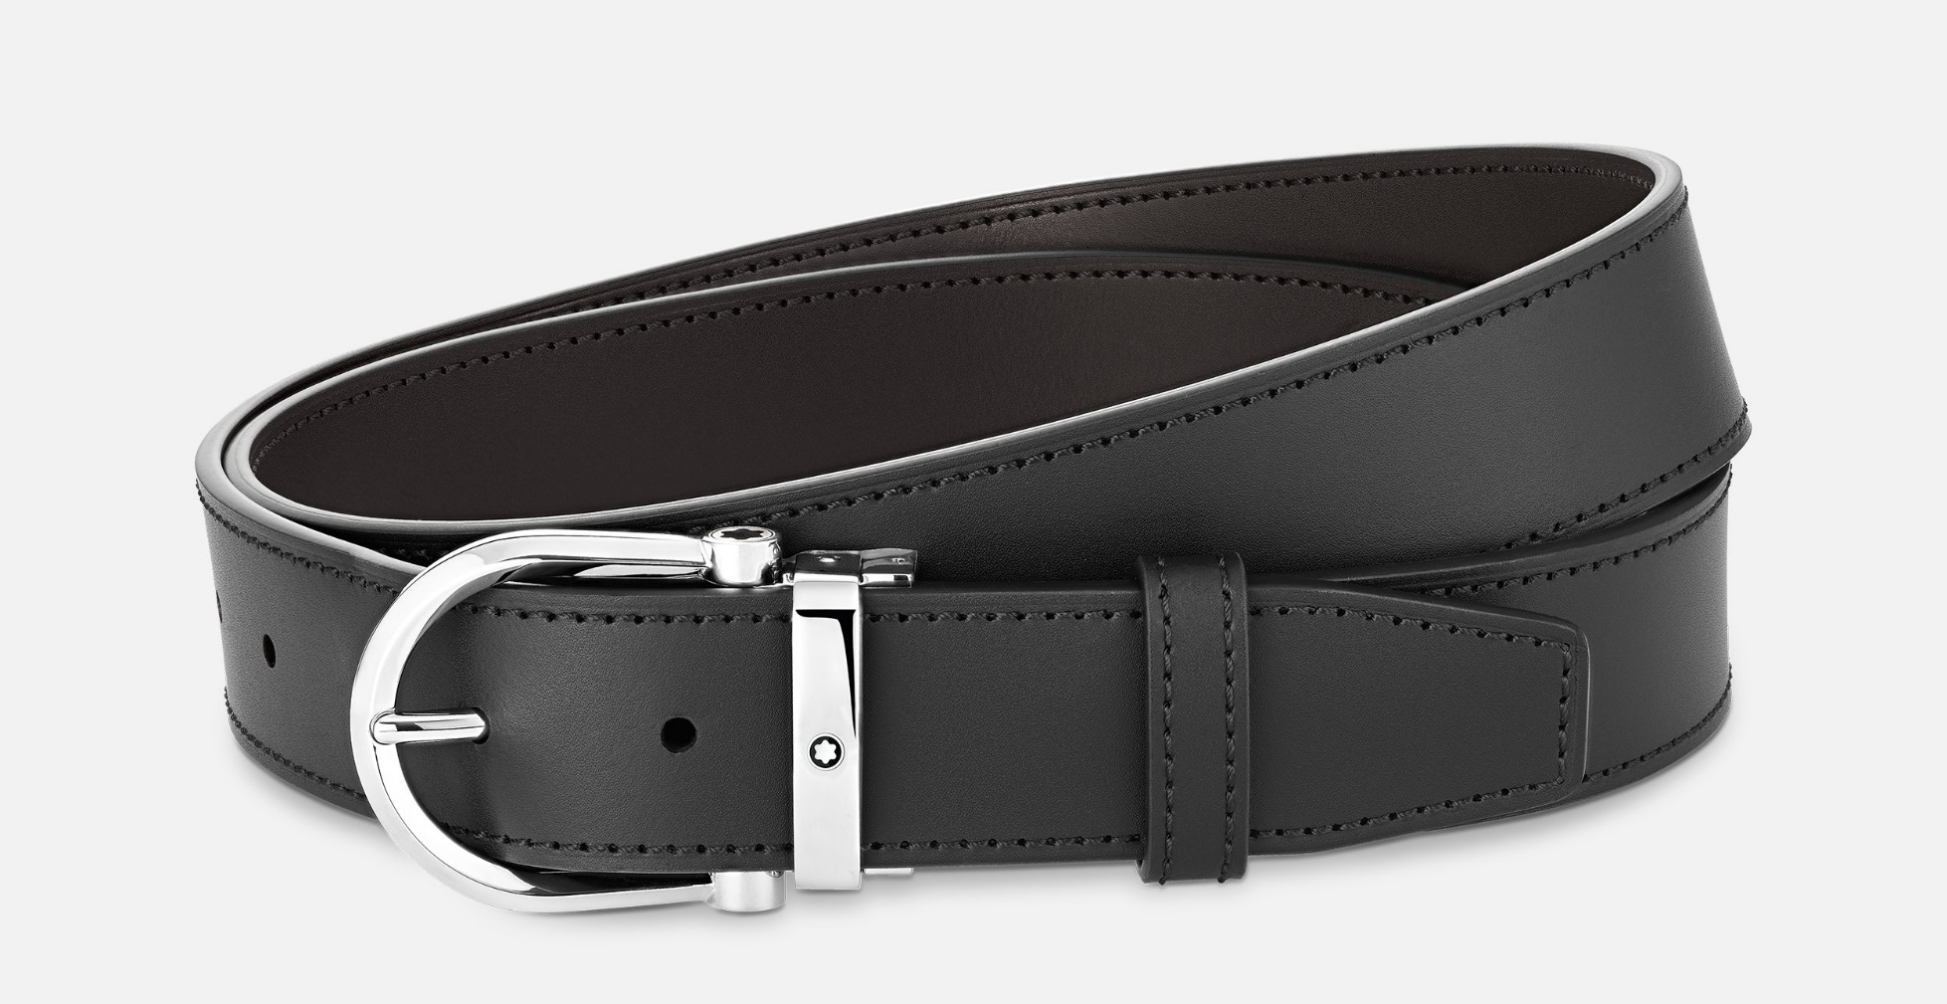

Slide 15
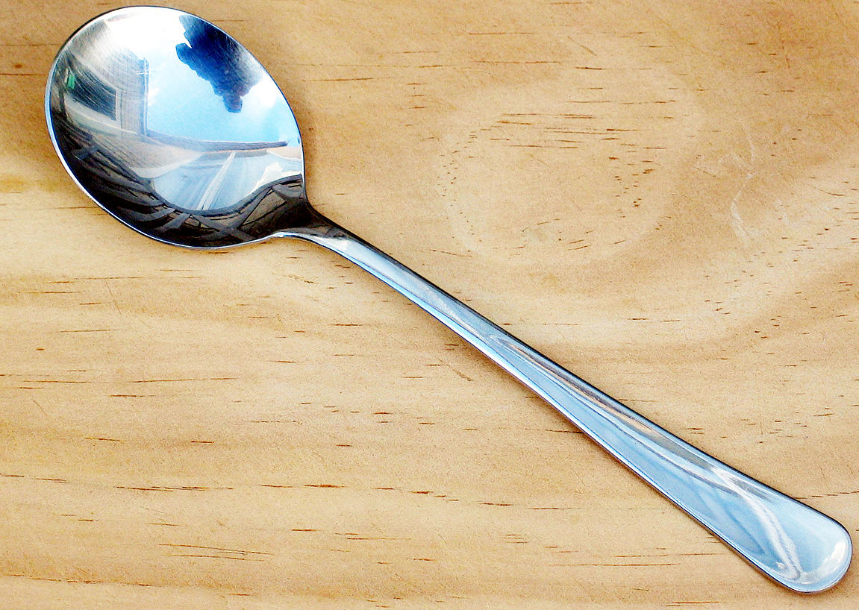

Slide 16
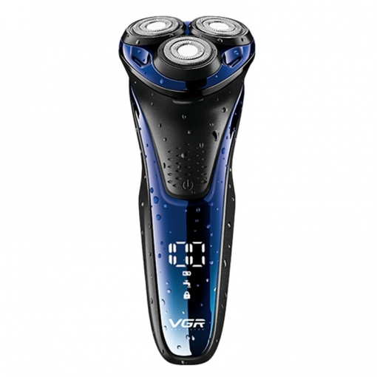

Slide 19
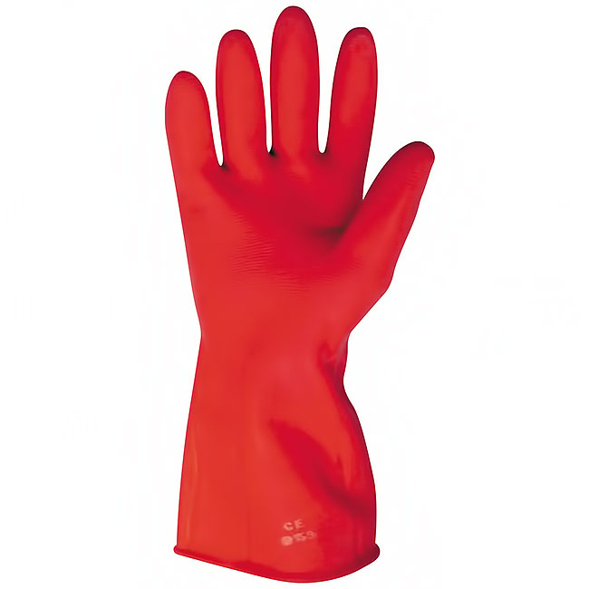

Slide 20
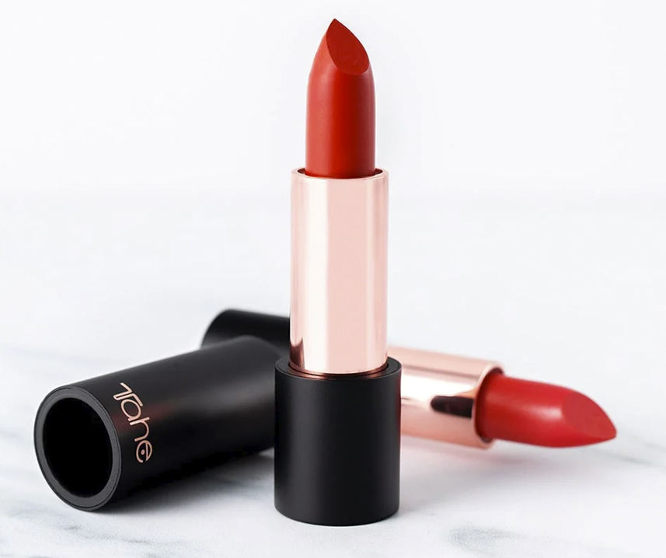

Slide 21
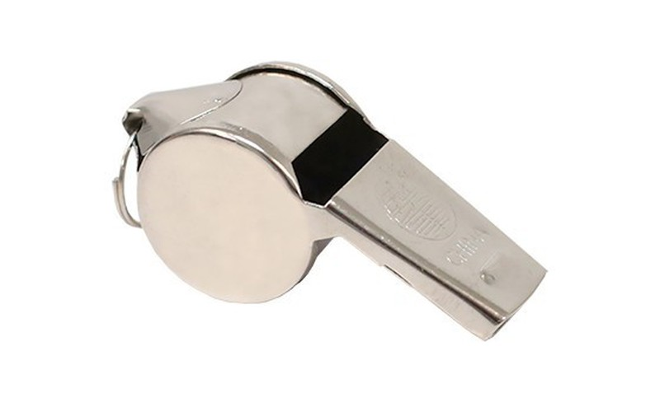

Slide 23
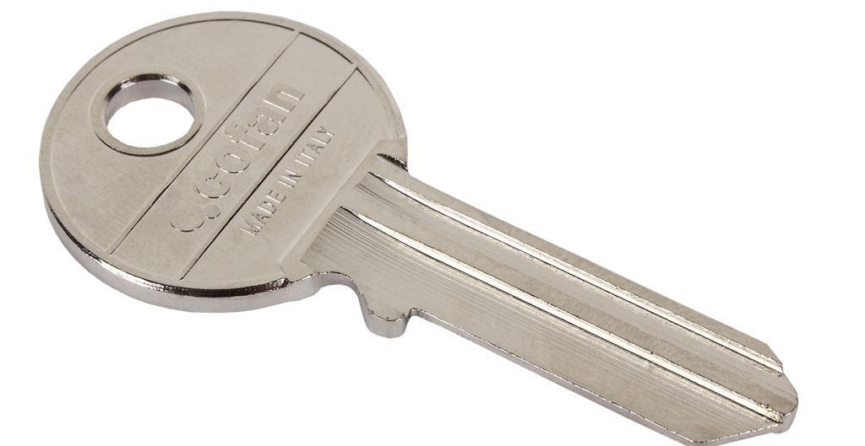

Slide 24
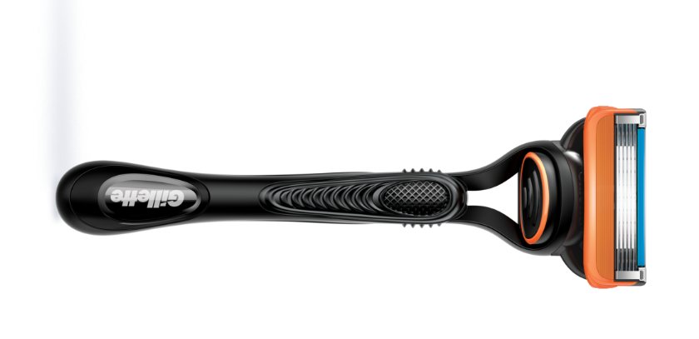

Slide 26
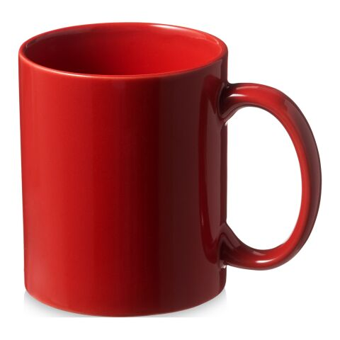

Slide 27
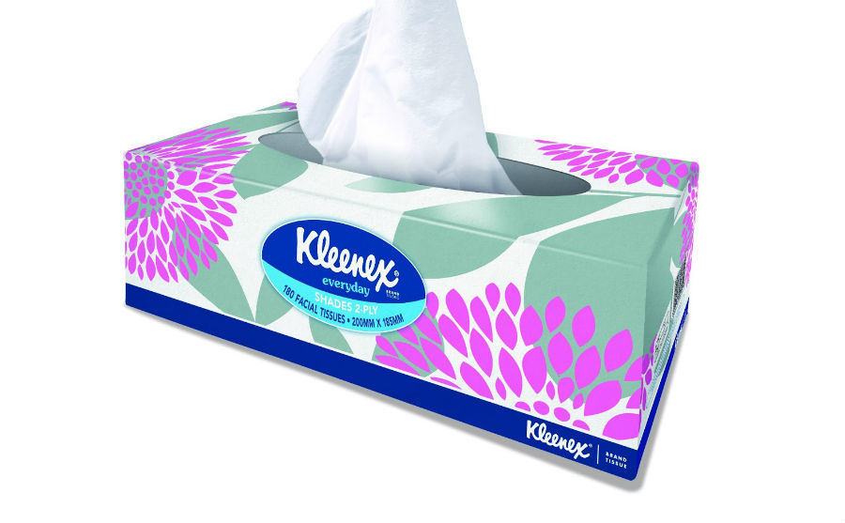

Slide 28
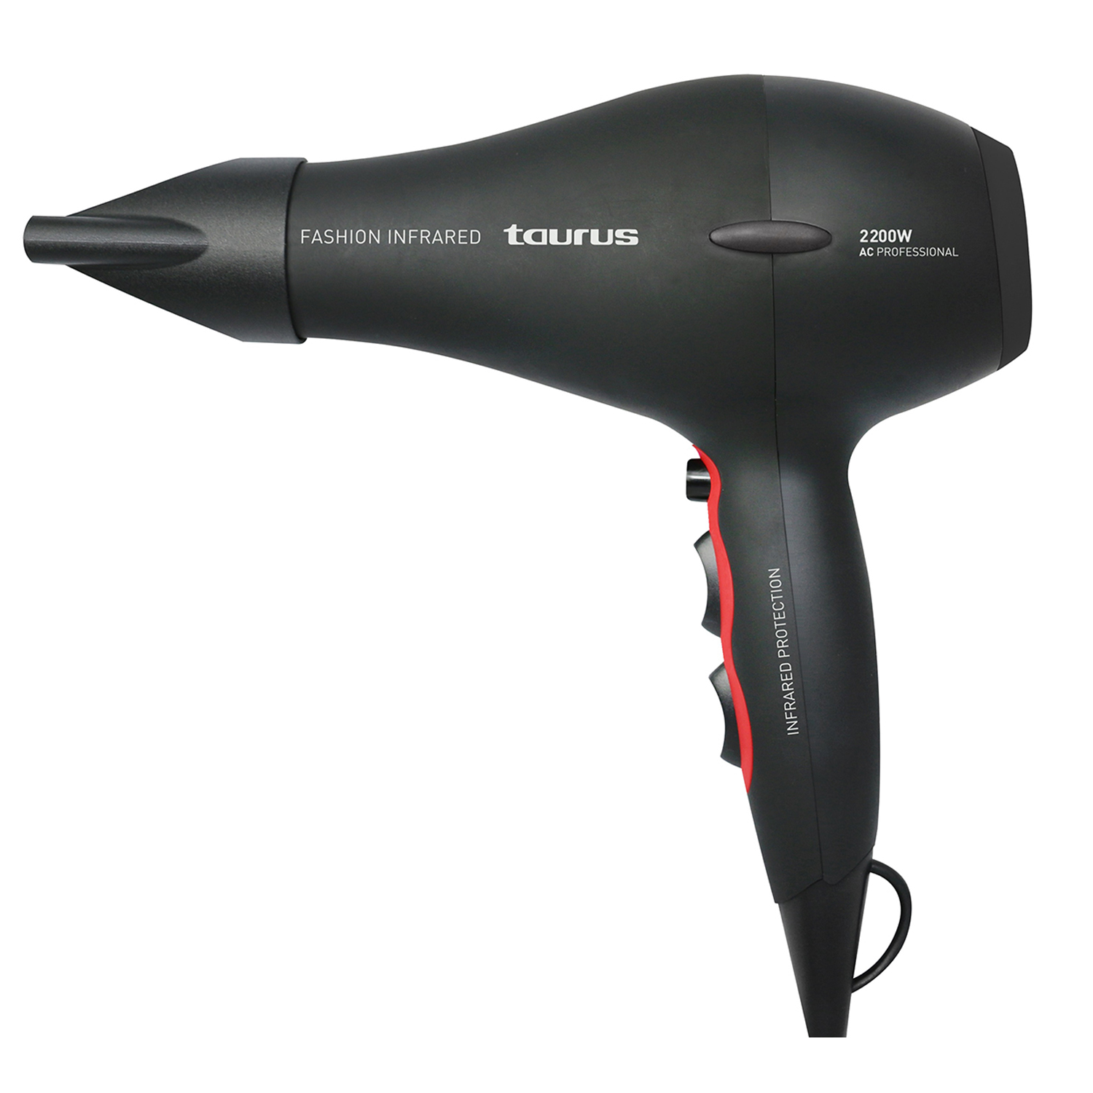

Slide 29
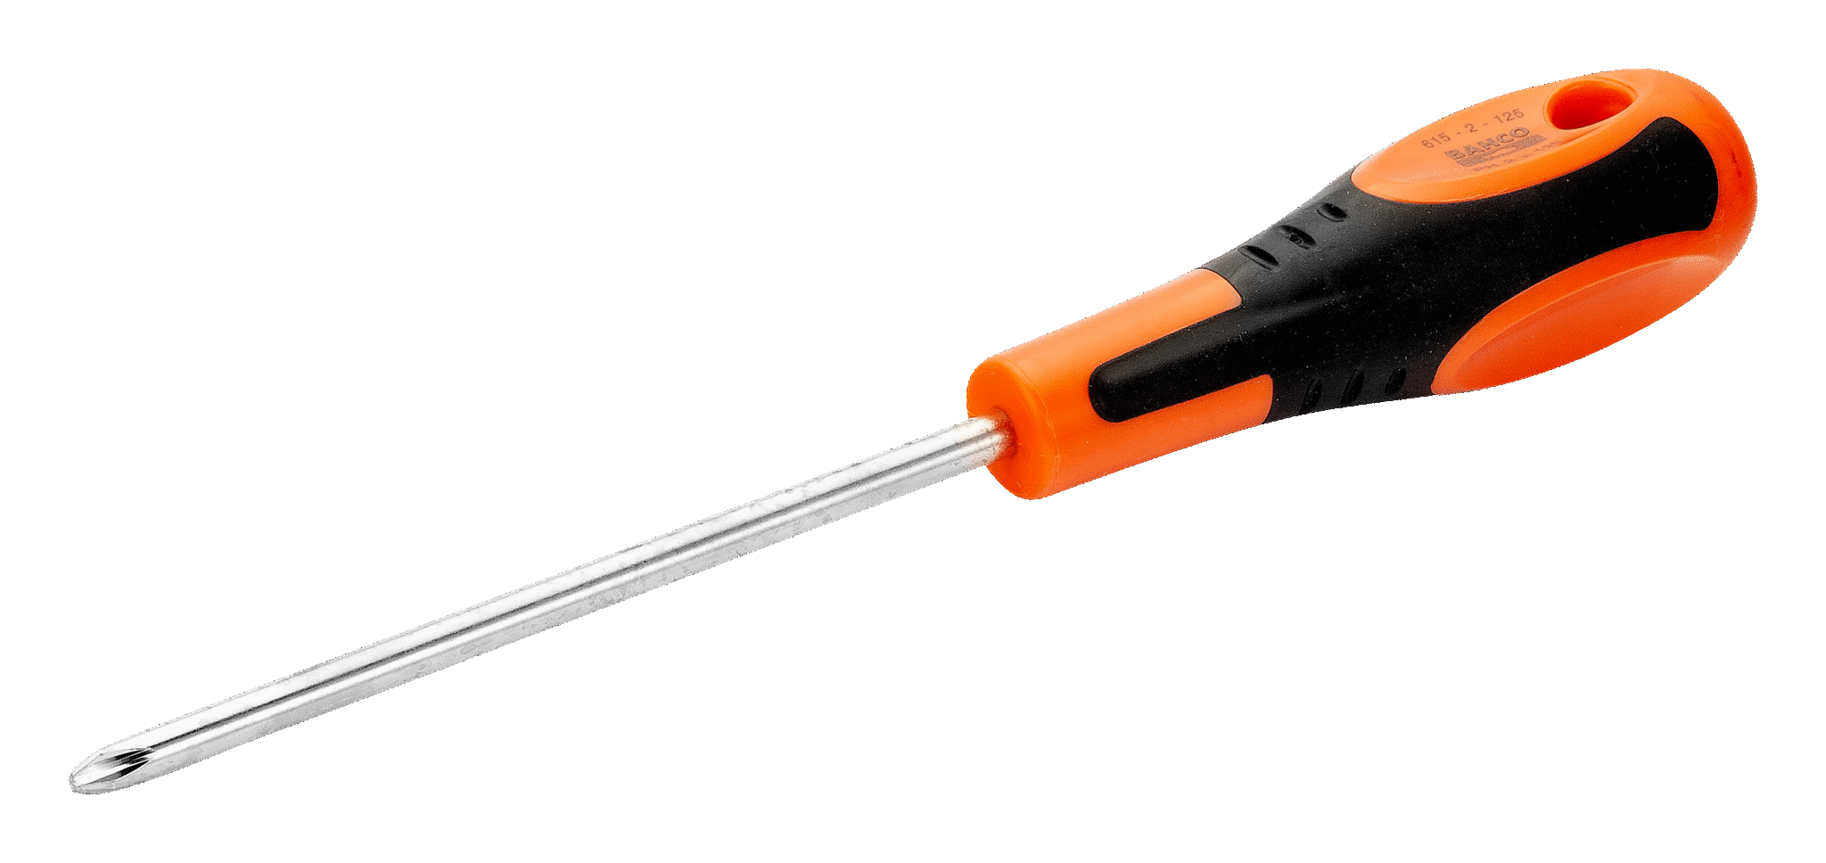

Slide 30
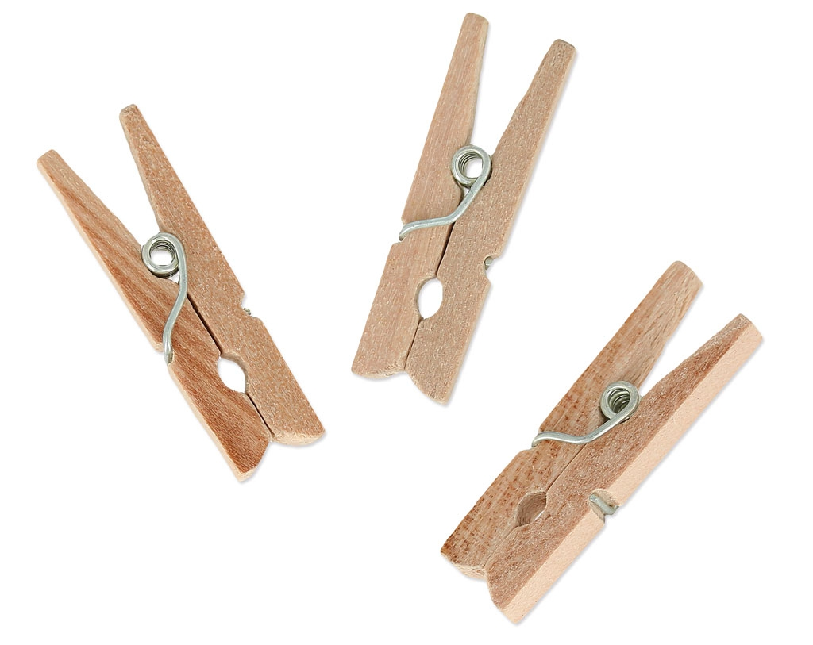

Slide 31
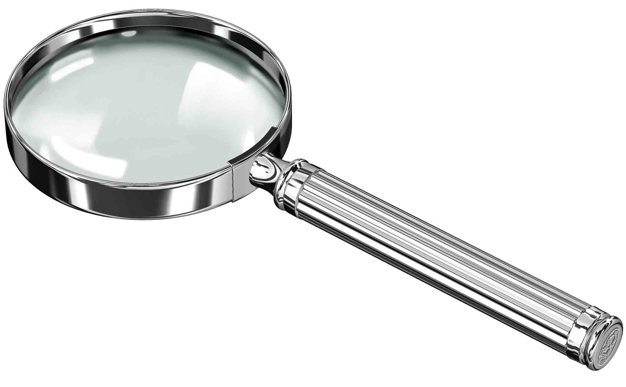

Slide 32
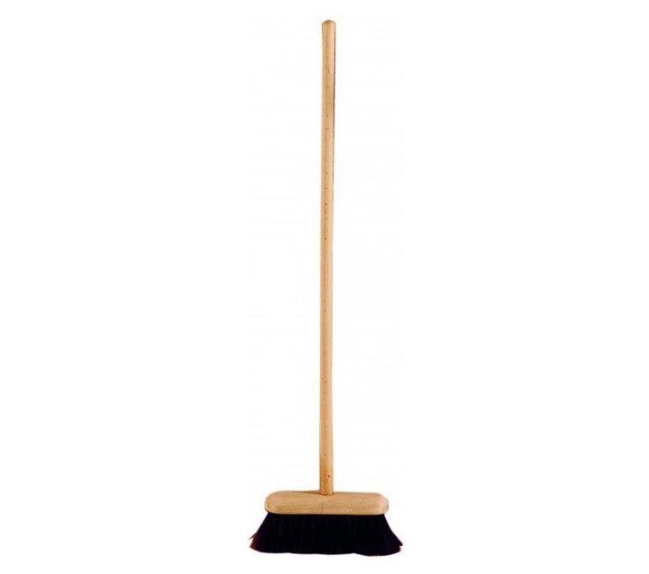

Slide 33
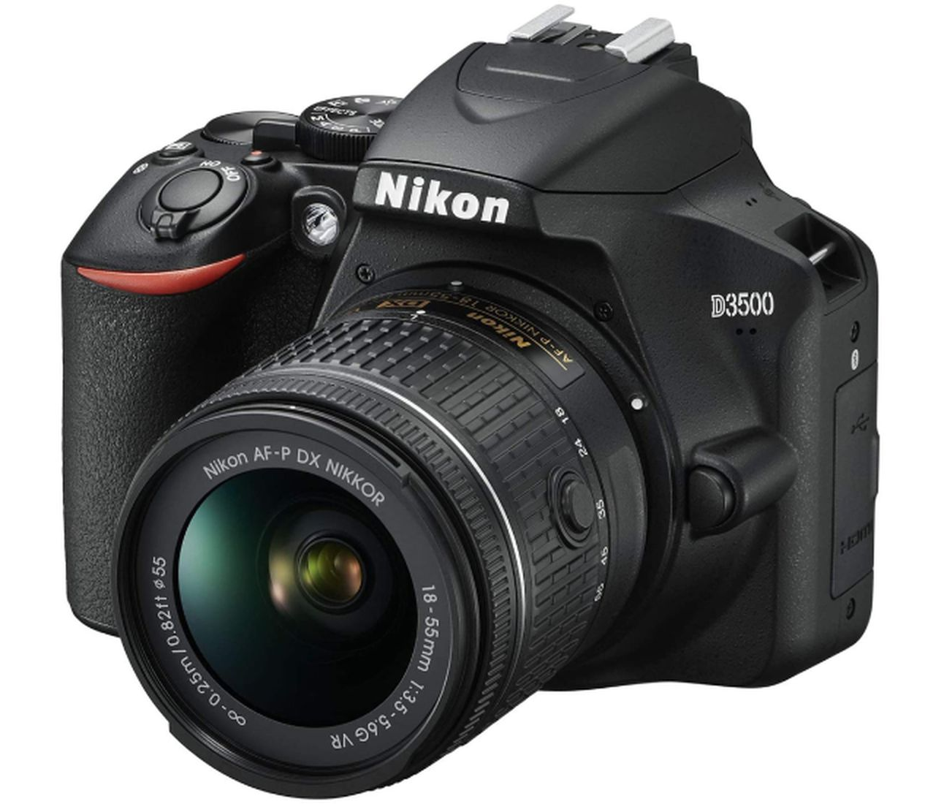

Slide 34
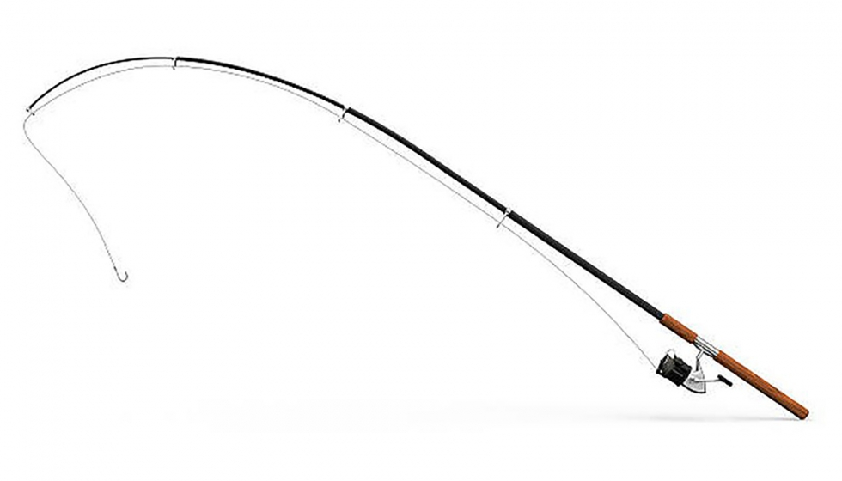

Slide 35
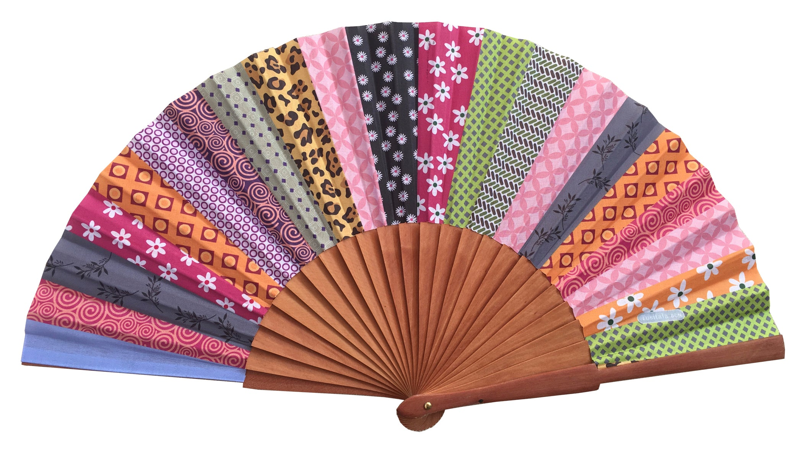

Slide 37
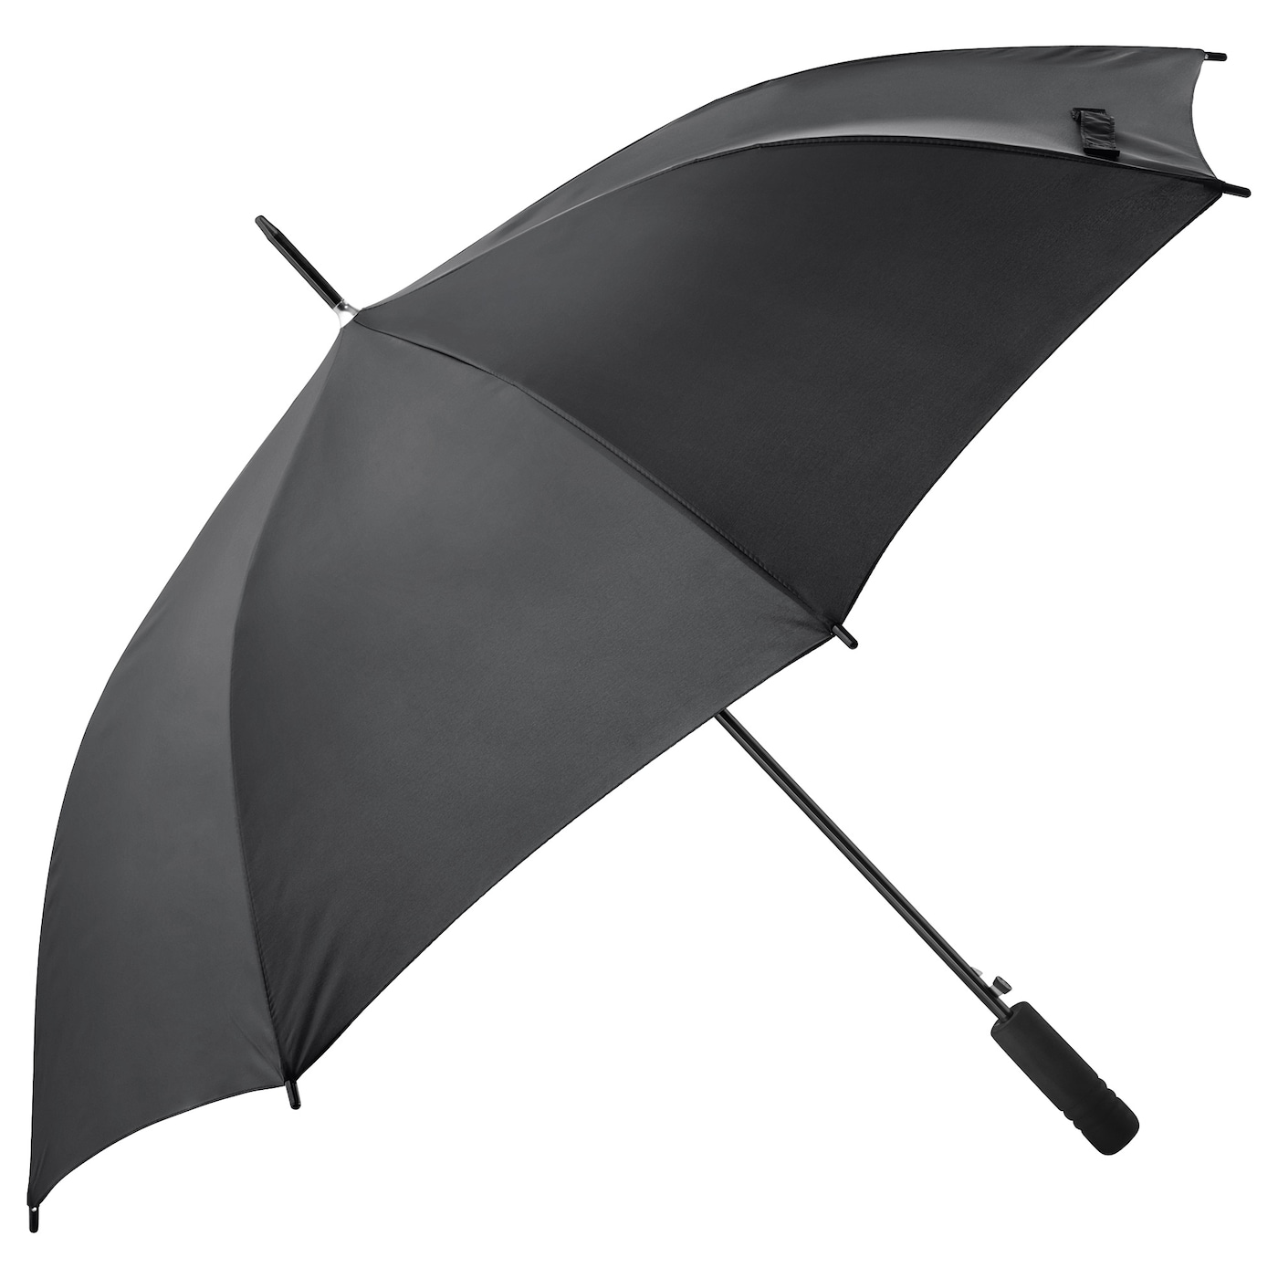

Slide 38
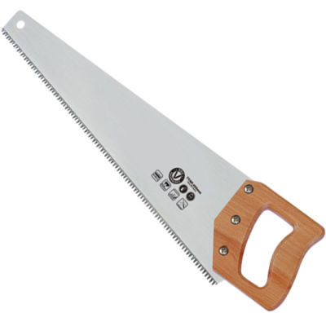

Slide 39
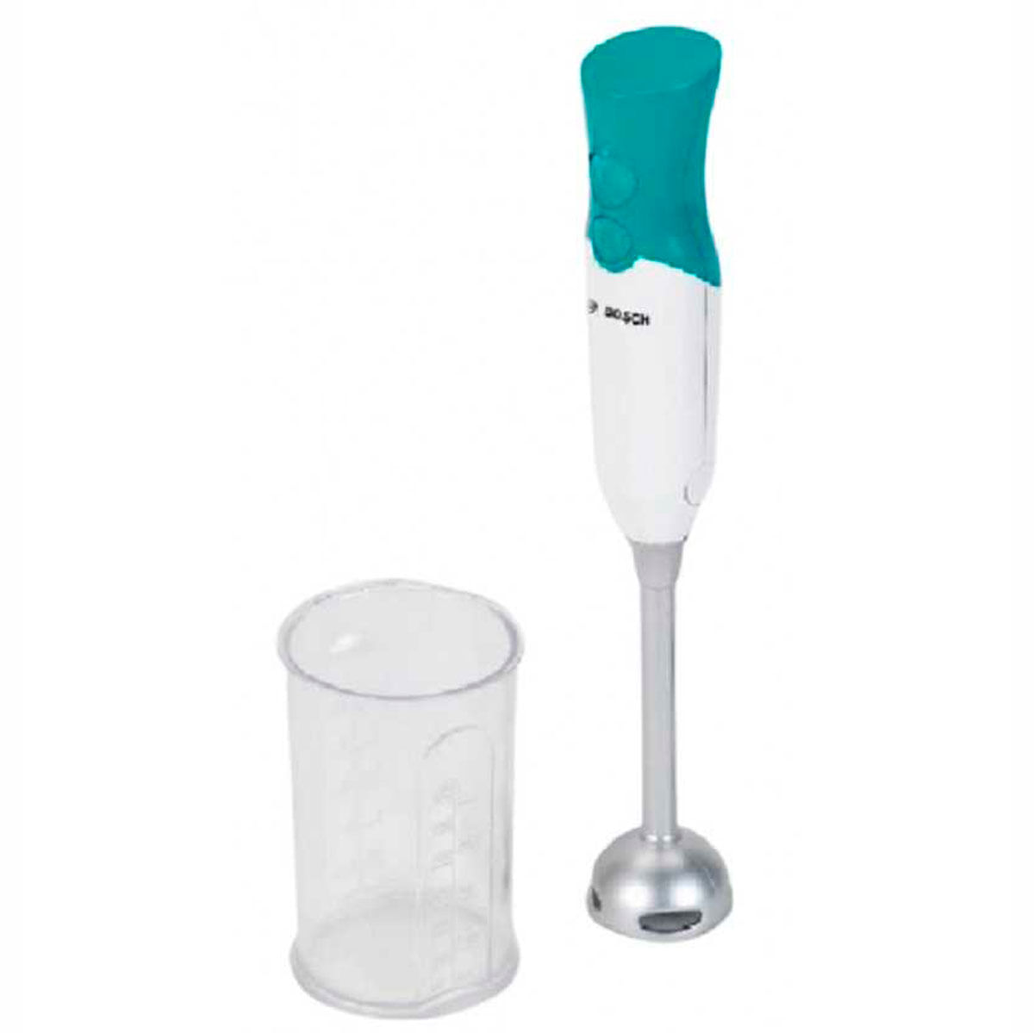

Slide 40
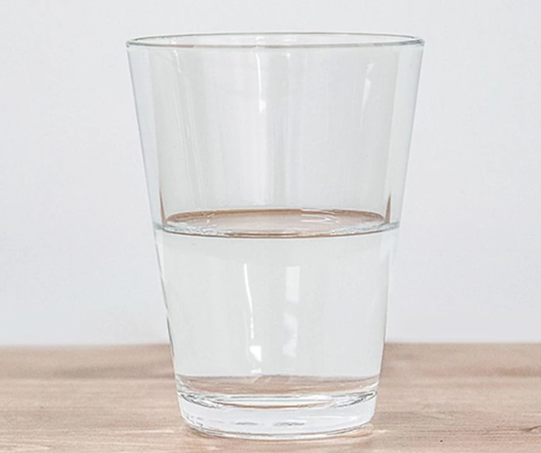

Slide 42
Lee el nombre de estos objetos y realiza el gesto que tendrías que hacer para utilizarlo.

Slide 43
Abrelatas

Slide 44
Aguja e hilo

Slide 45
Gafas

Slide 46
Ratón de ordenador

Slide 47
Goma de borrar

Slide 48
Bolígrafo

Slide 49
Abrebotellas

Slide 50
Abrelatas

Slide 51
Cepillo de dientes

Slide 52
Peine

Slide 53
Cortauñas

Slide 54
Mechero

Slide 55
Cinturón

Slide 56
Cuchara

Slide 57
Cerilla

Slide 58
Cuchillo de untar mantequilla

Slide 59
Guante de látex

Slide 60
Cuchilla de afeitar

Slide 61
Pintalabios

Slide 62
Silbato

Slide 63
Llave

Slide 64
Máquina de afeitar

Slide 65
Martillo

Slide 66
Taza

Slide 67
Pañuelo

Slide 68
Paraguas

Slide 69
Tijeras

Slide 70
Abrelatas

Slide 71
Llave inglesa

Slide 72
Destornillador

Slide 73
Abanico

Slide 74
Caña de pescar

Slide 75
Cámara de fotos

Slide 76
Escoba

Slide 77
Lupa

Slide 78
Pinza de la ropa

Slide 79
Secador

Slide 80
Sierra

Slide 81
Batidora

Slide 82
Vaso de agua

Slide 84
PRAXIAS
GESTOS INTRANSITIVOS
“Un gesto simbólico cuyo significado es consensuado culturalmente y no involucra el uso de objetos”

Slide 85
Lee las siguientes palabras o expresiones y realiza el gesto que las simboliza.

Slide 86
Chasquear dedos

Slide 87
Dinero

Slide 88
Cuernos

Slide 89
Corte de manga

Slide 90
Sacar el dedo

Slide 91
Llamar por teléfono

Slide 92
Estar loco

Slide 93
Pedir la cuenta

Slide 94
Presignarse o santiguarse

Slide 95
Saludar

Slide 96
Silencio

Slide 97
Victoria

Slide 98
Saludo militar

Slide 99
Conducir

Slide 100
Boxear

Slide 101
Escuchar música

Slide 102
Stoop/Parar

Slide 103
Mandar que se alejen o se vayan

Slide 104
Pedir perdón

Slide 105
Celebrar un triunfo

Slide 106
Apagar/Encender

Slide 107
Mandar entrar

Slide 108
Estornudar

Slide 109
Dar un abrazo

Slide 110
Decir que está bien/OK

Slide 111
Estar enfadado

Slide 112
Estar triste

Slide 113
Estar pensando

Slide 114
Sonreír

Slide 115
Yo

Slide 116
Estar en duda/No saber algo

Slide 117
Estar orgulloso

Slide 118
Asco

Slide 119
Decir “SI”

Slide 120
Decir “NO”

Slide 121
Tener miedo

Slide 122
Desear buena suerte

Slide 123
No saber algo

